Slide 1

El ministerio cristiano auténtico
Lección 10 · Para el 5 de septiembre de 2026
Pablo muestra que el ministerio verdadero transforma vidas, soporta el sufrimiento y llama a la reconciliación con Dios.
“Llevamos siempre en nuestro cuerpo la muerte de Jesús...”
2 Corintios 4:10
Lección 10 · El ministerio cristiano auténtico
Págs. 104–109

Slide 2
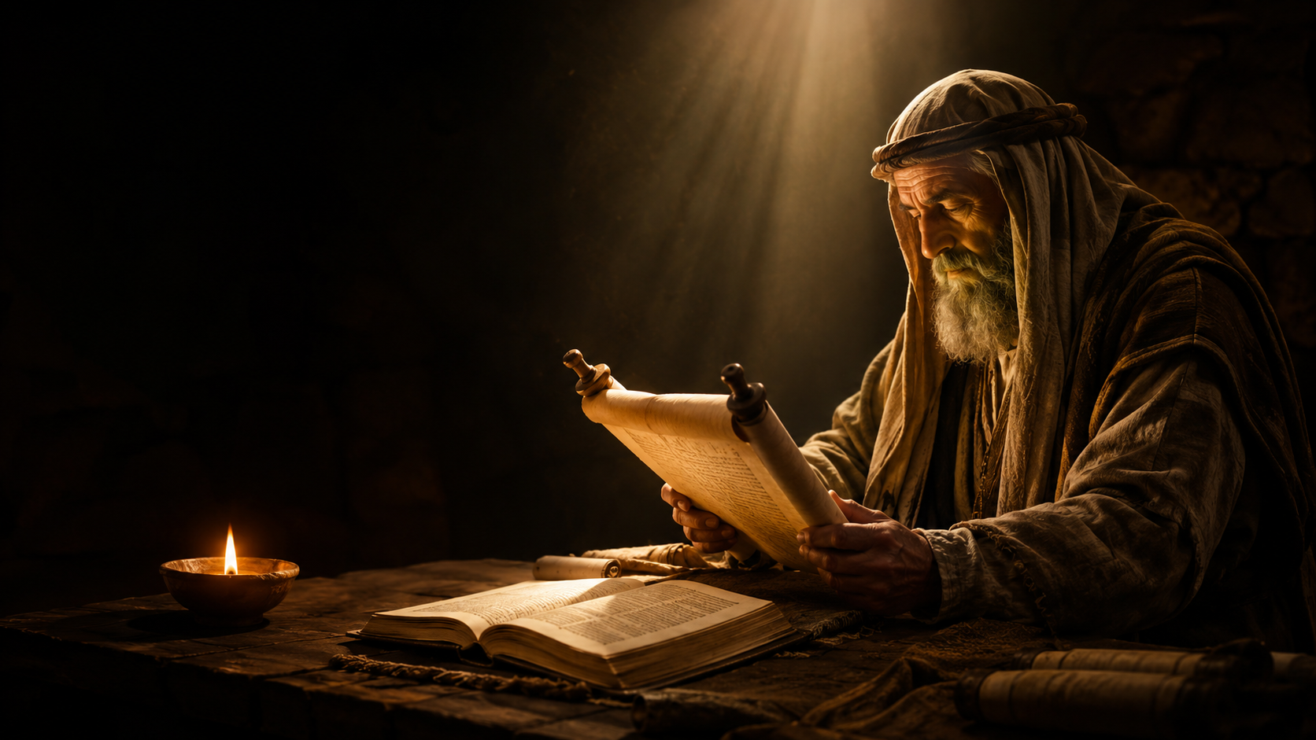
PROPÓSITO
Ministerio auténtico
Vivir un ministerio centrado en Cristo que transforme, reconcilie y refleje santidad aun en medio del sufrimiento.
Base bíblica: 2 Corintios 3:3; 4:7–10; 5:18–20
Lección 10 · El ministerio cristiano auténtico
Págs. 104–109

Slide 3
PARTE 1
Vidas transformadas
•
La autenticidad del ministerio se evidencia en vidas cambiadas, como cartas de Cristo escritas por el Espíritu (2 Cor. 3:1–6).
•
El Nuevo Pacto no se basa en méritos humanos, sino en la gracia que da vida y justicia por medio del Espíritu (2 Cor. 3:6–9; 2 Tim. 1:9).
Págs. 104–105
Lección 10 · El ministerio cristiano auténtico
Págs. 104–105

Slide 4
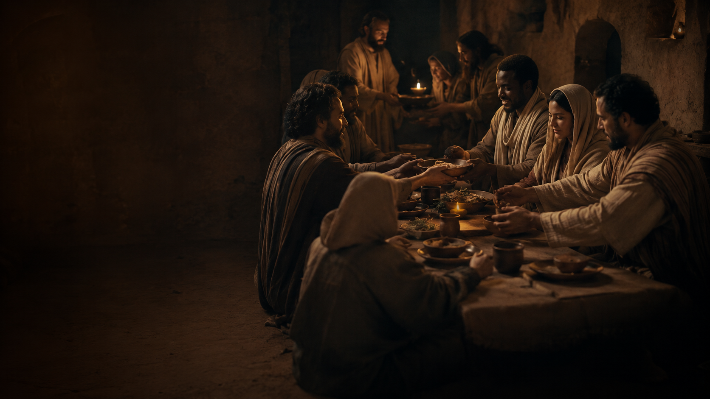
PARTE 2
Fragilidad con gloria
•
El siervo de Dios es un vaso de barro: puede ser atribulado y perseguido, pero no queda destruido porque Cristo sostiene su vida (2 Cor. 4:7–10).
•
El sufrimiento presente es leve frente a la gloria eterna, por eso el creyente vive por fe y mira lo invisible (2 Cor. 4:16–18; 5:7).
Págs. 106–107
Lección 10 · El ministerio cristiano auténtico
Págs. 106–107

Slide 5
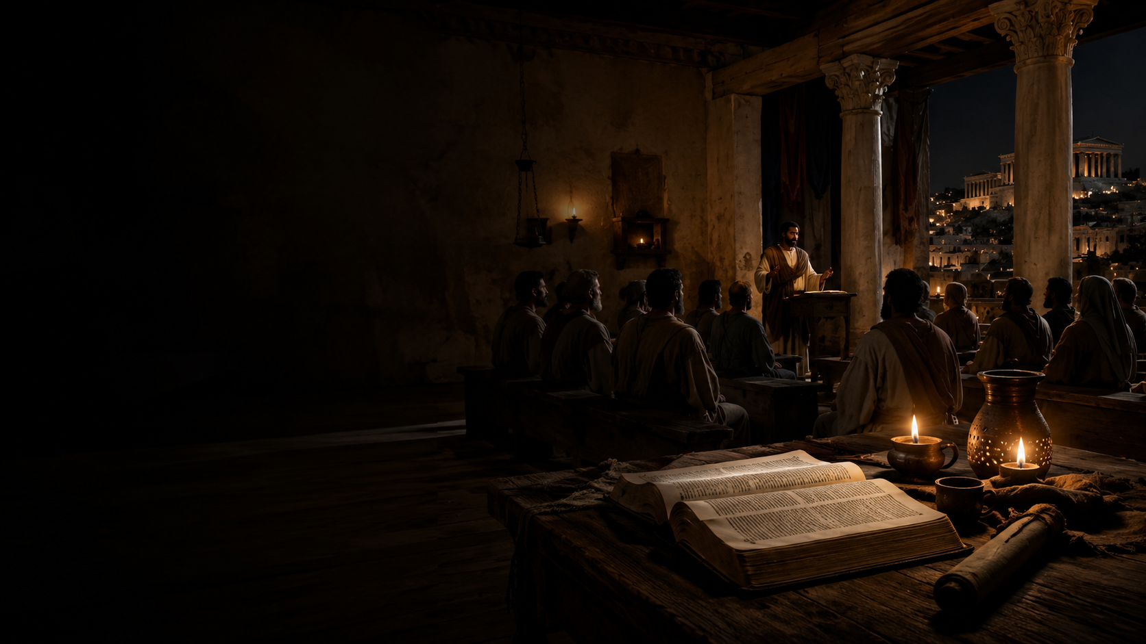
PARTE 3
Reconciliación santa
•
El amor de Cristo impulsa a persuadir, reconciliar y vivir como nueva creación ante Dios y ante los demás (2 Cor. 5:11–21).
•
La santidad nace de las promesas de Dios y se expresa en separación del mal, arrepentimiento, consuelo y alegría espiritual (2 Cor. 6:16–7:10).
Págs. 107–109
Lección 10 · El ministerio cristiano auténtico
Págs. 107–109

Slide 6

PARA REFLEXIONAR
Preguntas de aplicación
Evalúe el fruto, la motivación y la santidad del servicio cristiano.
1
¿Mi vida y mi servicio están dejando una “carta de Cristo” visible en quienes me rodean?
2
¿Estoy aceptando la reconciliación y la santidad como marcas reales de un ministerio auténtico?
Lección 10 · El ministerio cristiano auténtico
Págs. 104–109

